Slide 1
Być jak Ignacy Klasa II c Szkoła Podstawowa im. Stanisława Moniuszki w Łajskach.

Slide 2
Klasa II c

Slide 3
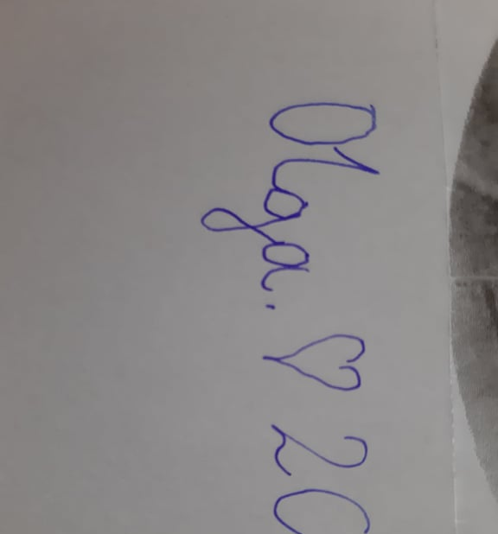
Udział w projekcie „ Być jak Ignacy”
Uczniowie klasy II c Sp. im. Stanisława Moniuszki w Łajskach wraz z wychowawcą Katarzyną Barabasz i asystentem uczniów niepełnosprawnych Anną Marcinkowską przeprowadzili pierwszy etap projektu „ Być ja Ignacy” w ramach zajęć szkolnych – co pozwoliło wziąć w nim udział wszystkim dzieciom bez wyjątku – zapobiegło wykluczeniu.

Slide 4
Etap II – Kazimierz Funk

Slide 5
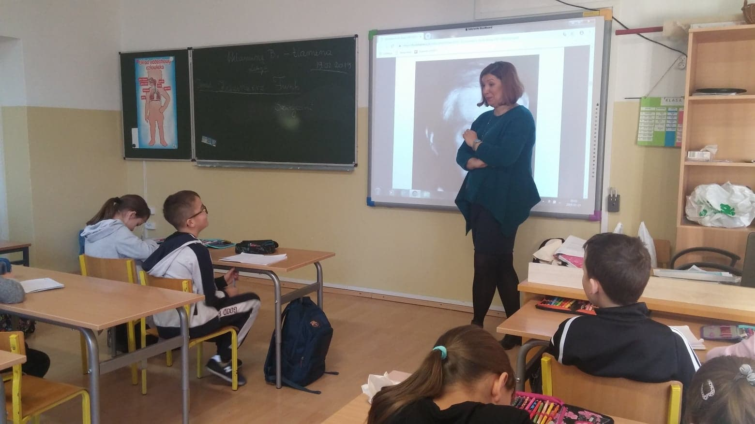
Lekcja pierwsza
Kazimierz Funk polski odkrywca witamin

Slide 6
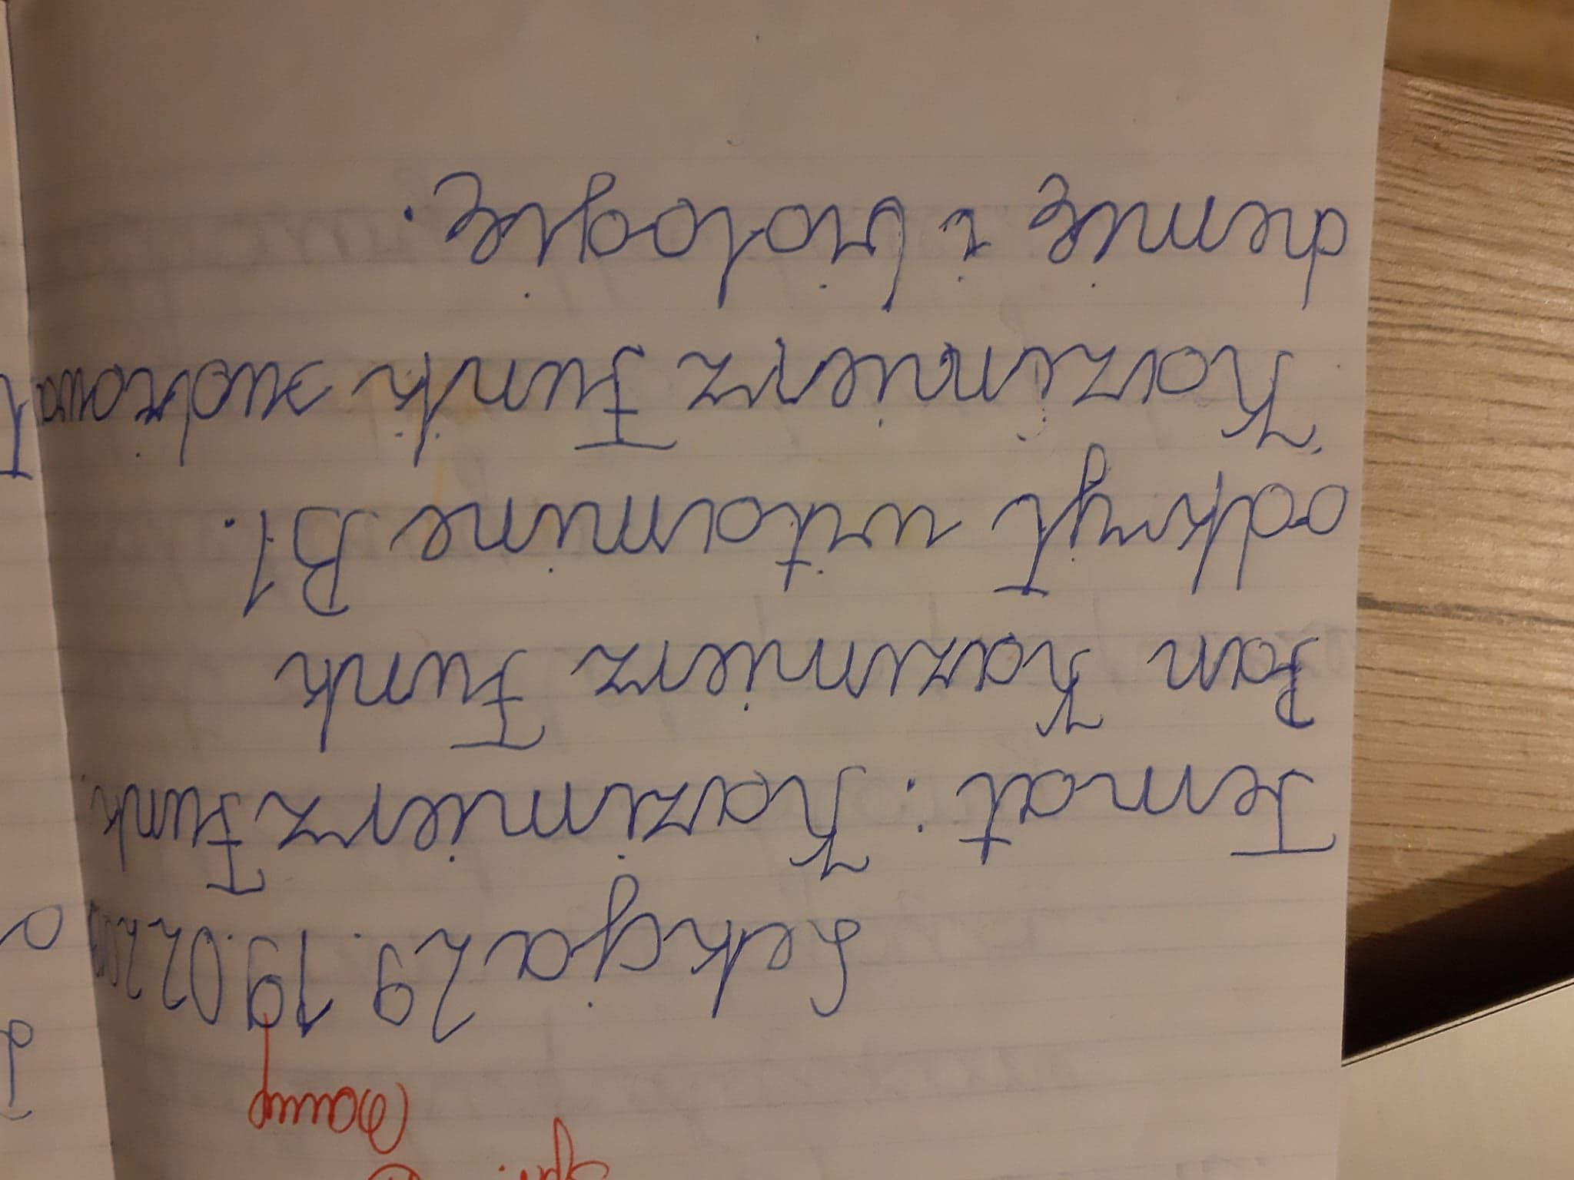
Kim był Kazimierz Funk?

Slide 7
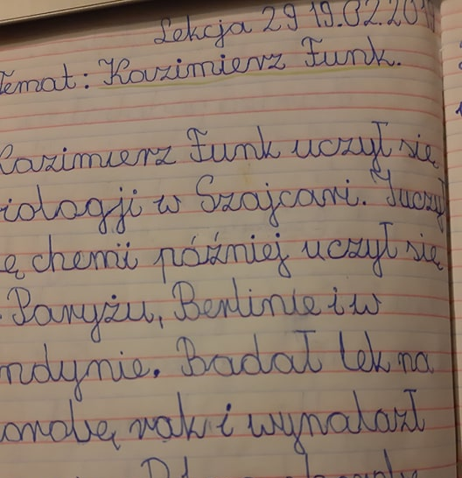
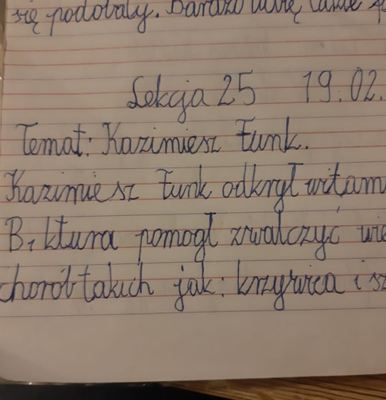
Kazimierz Funk

Slide 8
Witaminki, Witaminki dla chłopczyka i dziewczynki.

Slide 9
Sprawdziliśmy czy eksperyment, który nam pokazaliście jest prawdziwy. Lekcja z chemikiem szkolnym.

Slide 10
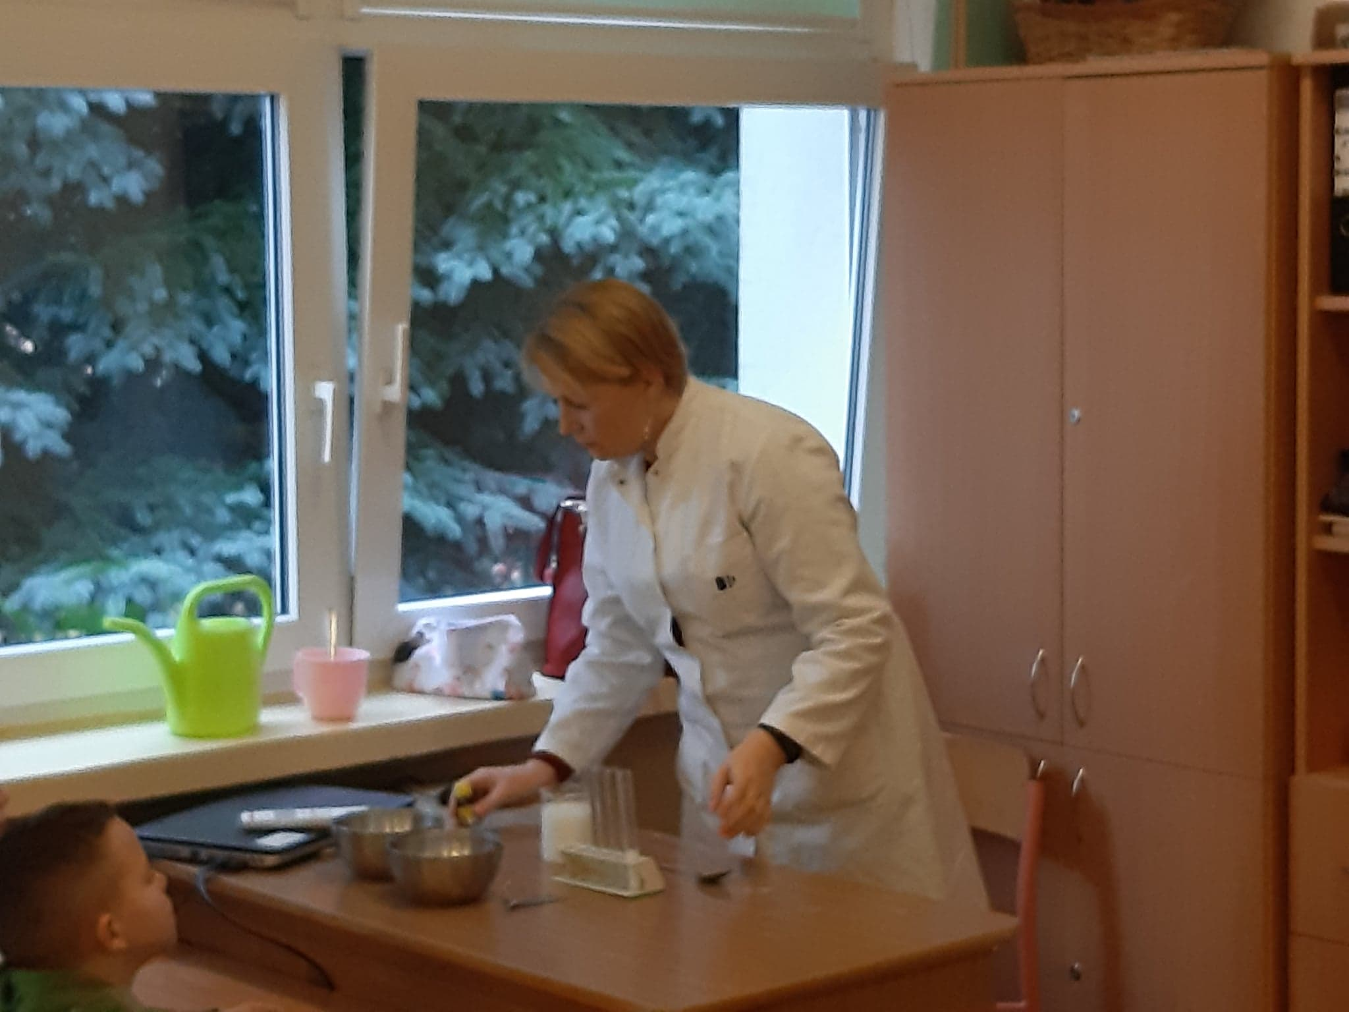
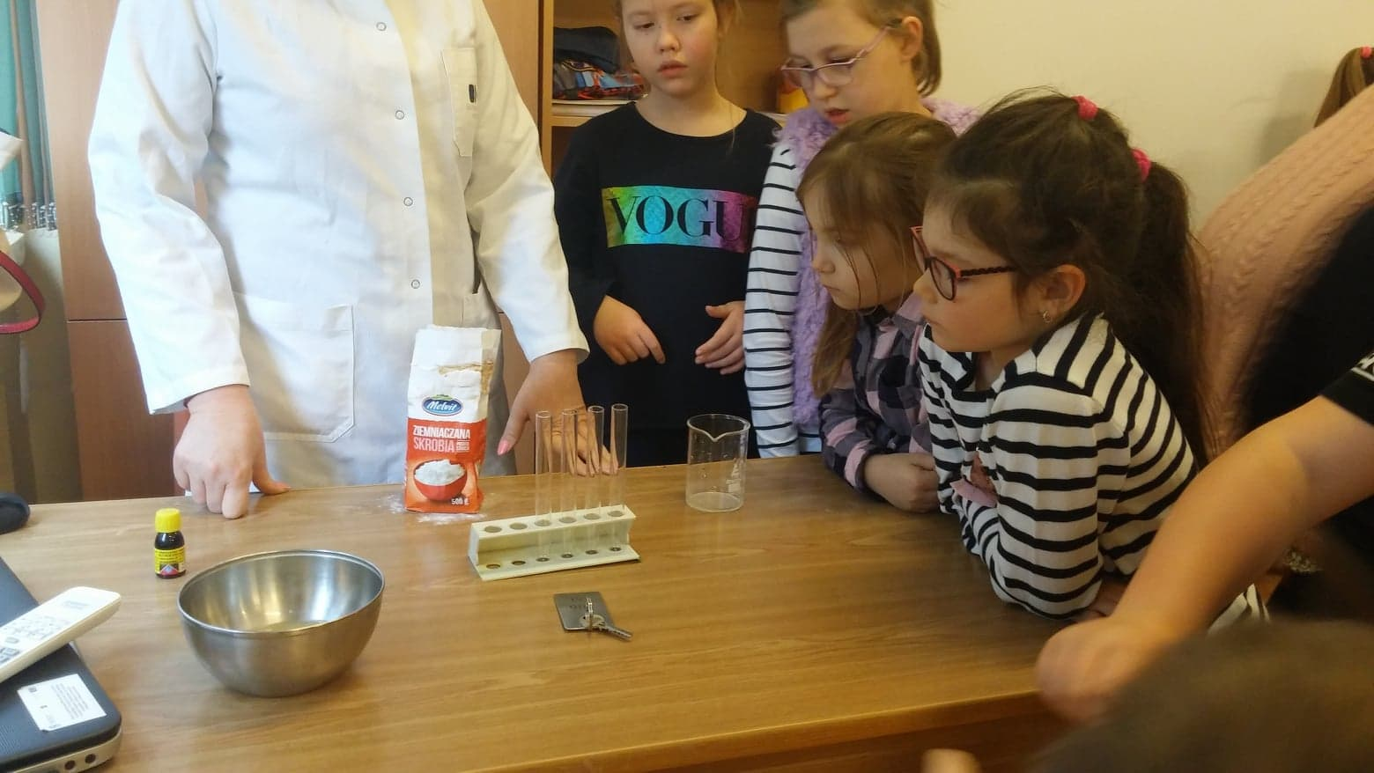
Eksperyment

Slide 11
Eksperyment

Slide 12
Lekcja druga – Witaminy to zdrowie.

Slide 13
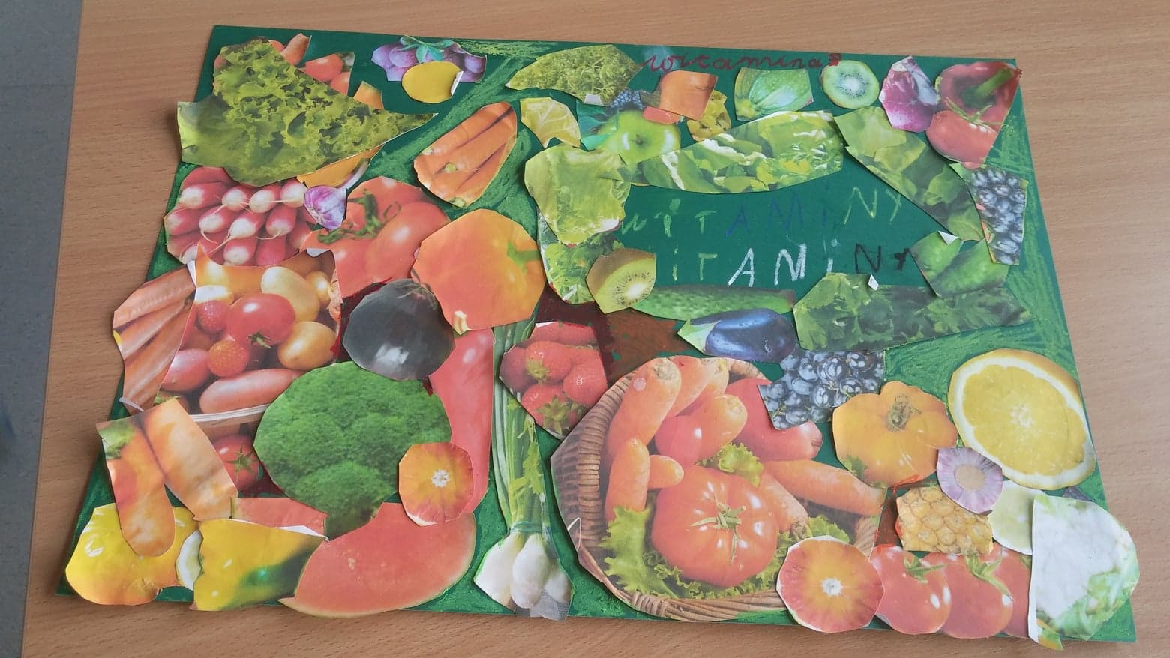
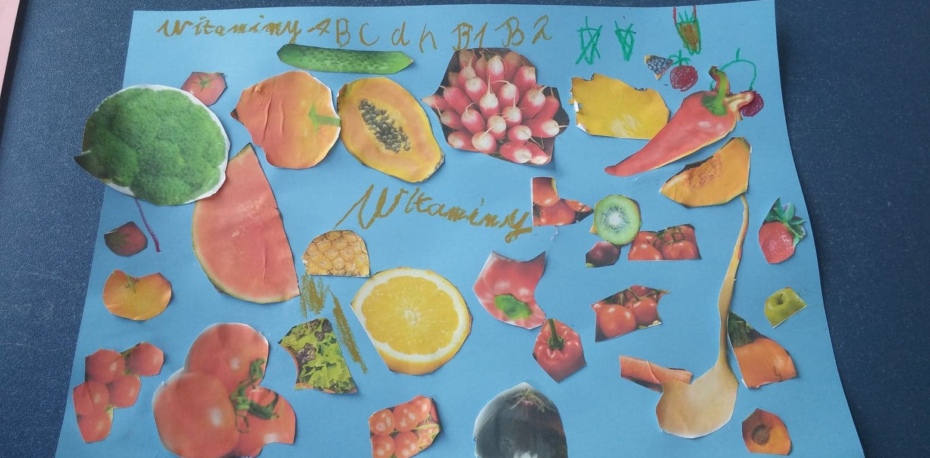
Projekt o Kazimierzu Funku połączyliśmy z lekcjami o zdrowym odżywianiu.

Slide 14
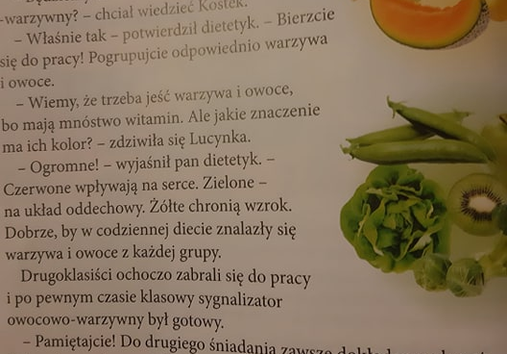
Witaminowy sygnalizator.

Slide 15
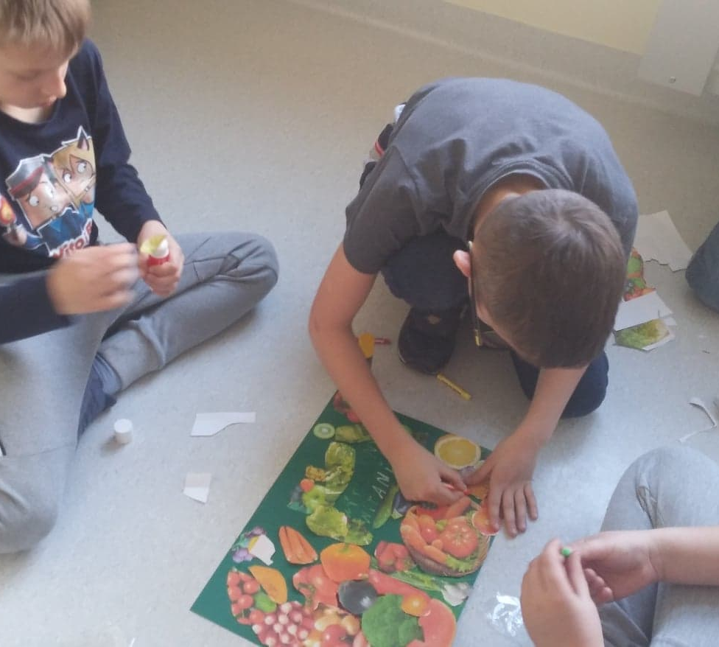
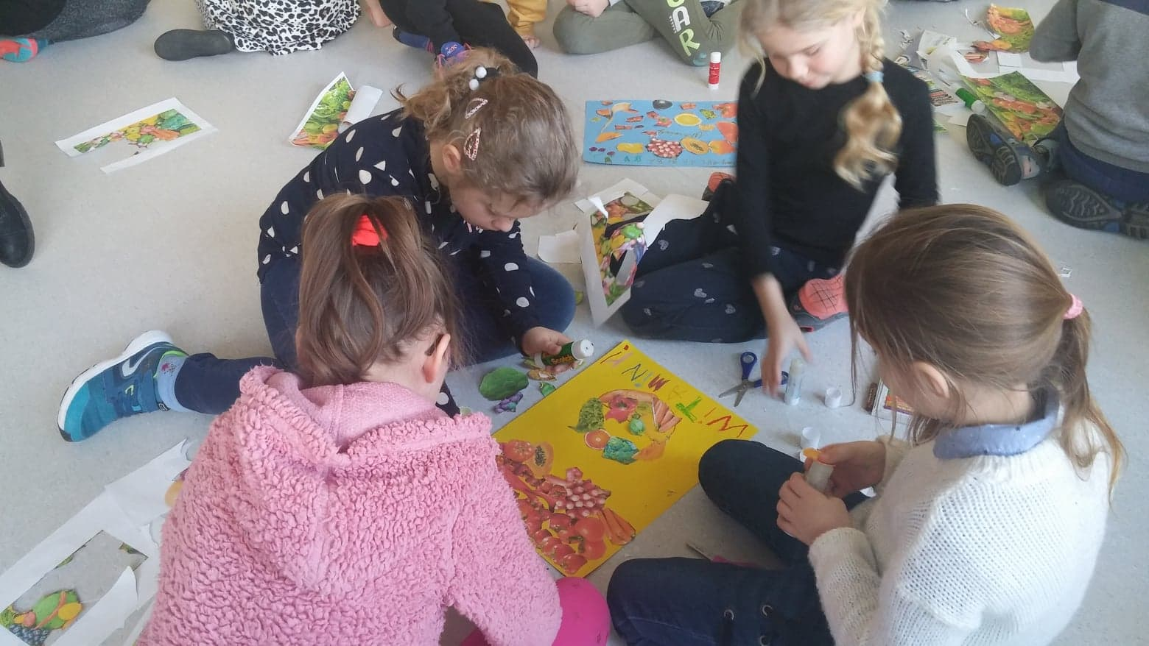
Gdzie występują witaminy.

Slide 16
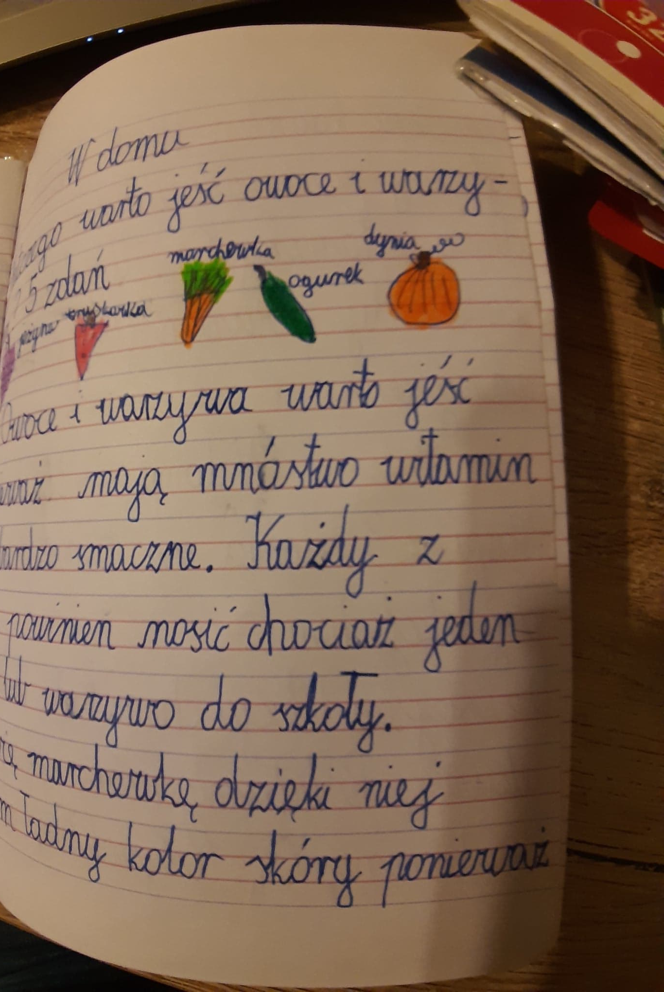
Lekcja trzecia – Zdrowe odżywianie –czemu nie?

Slide 17
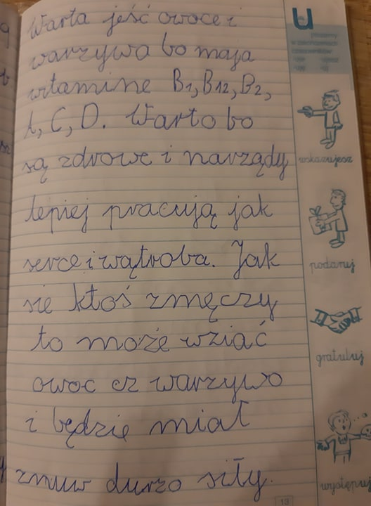
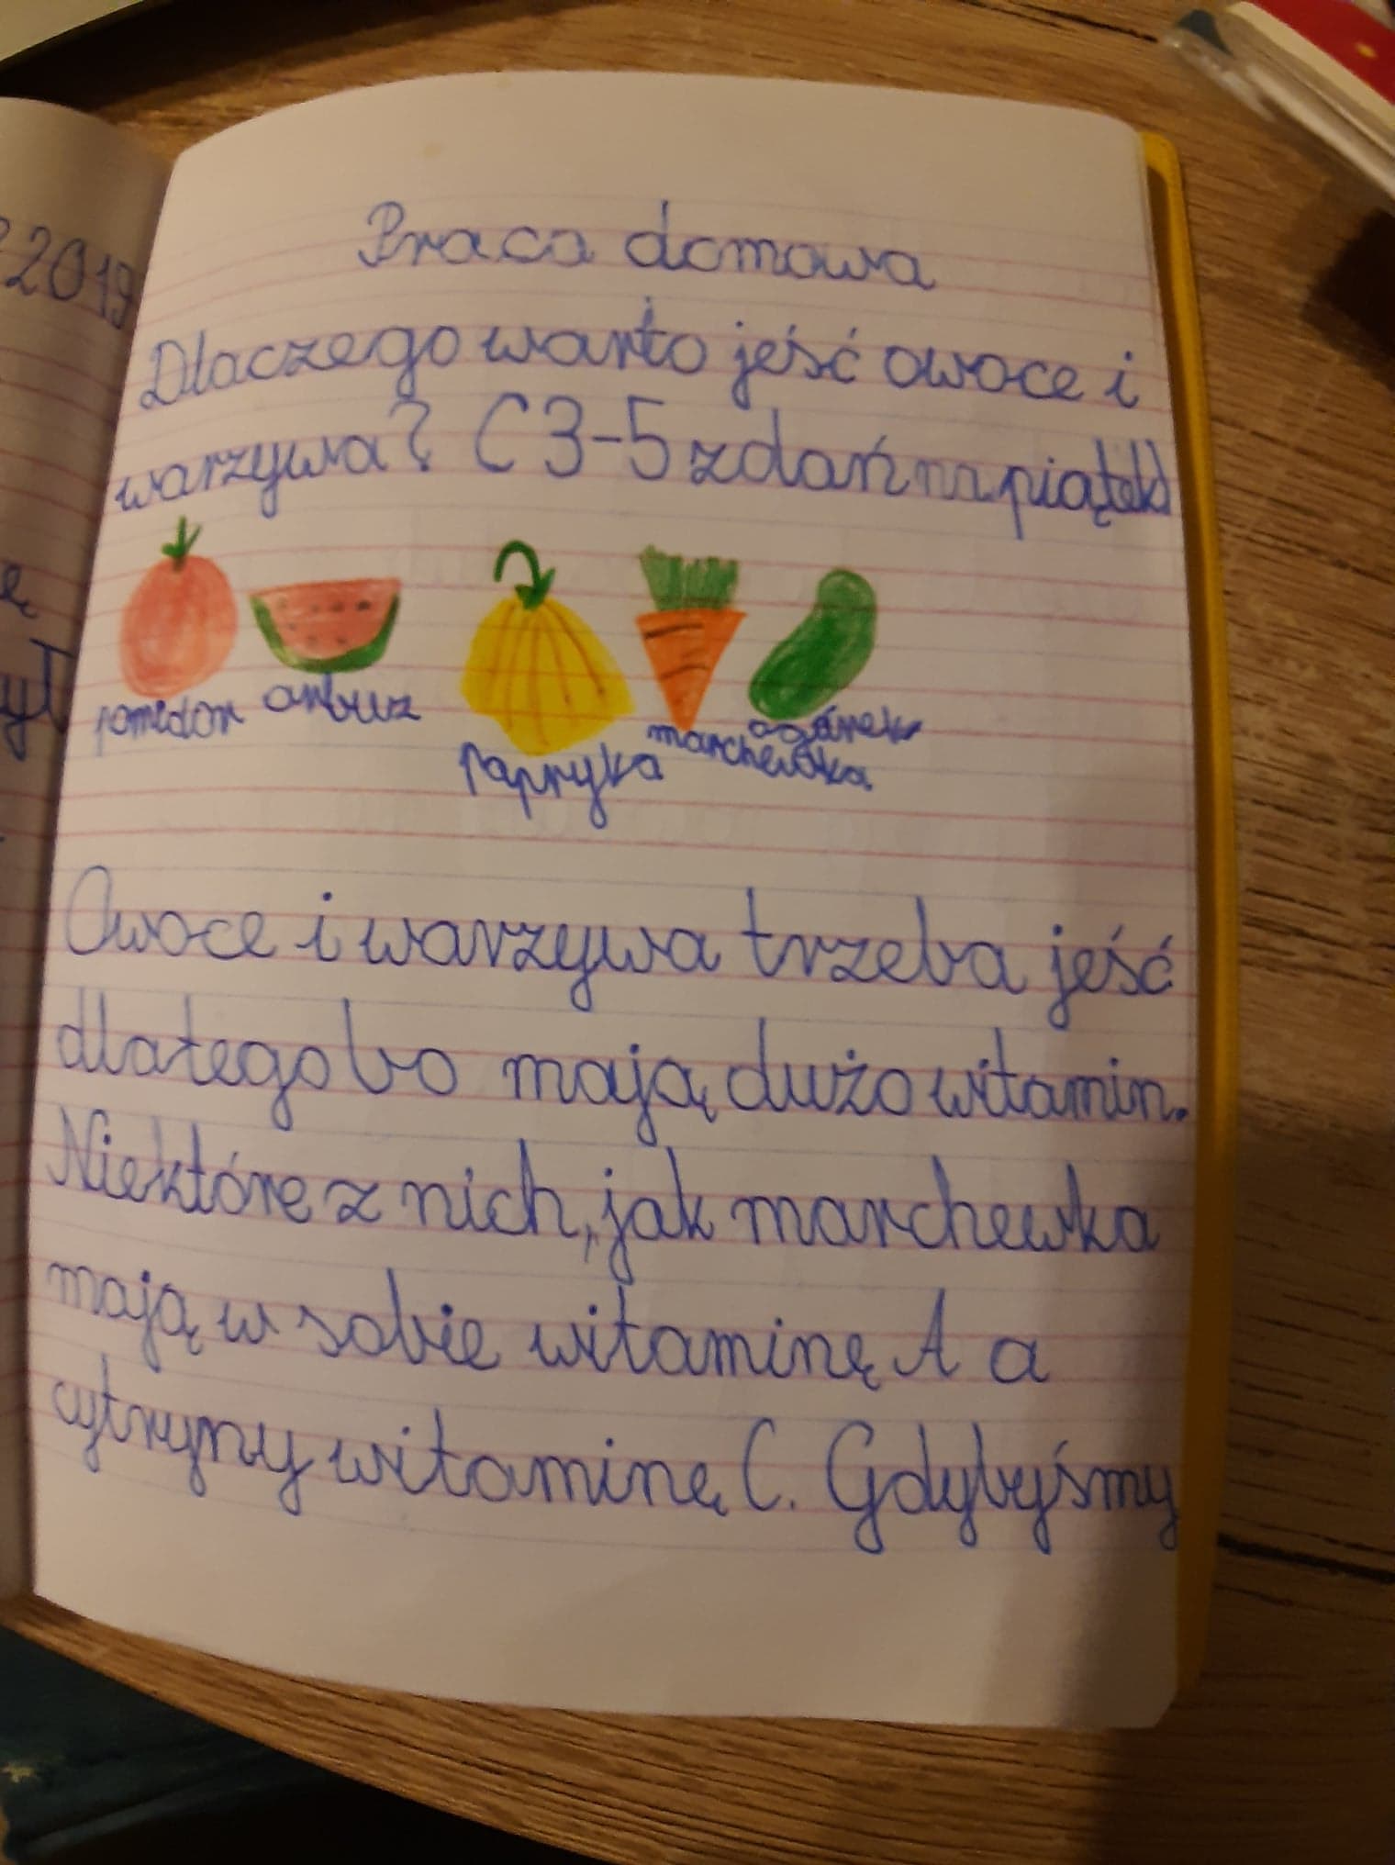
Dlaczego warto jeść owoce i warzywa?

Slide 18
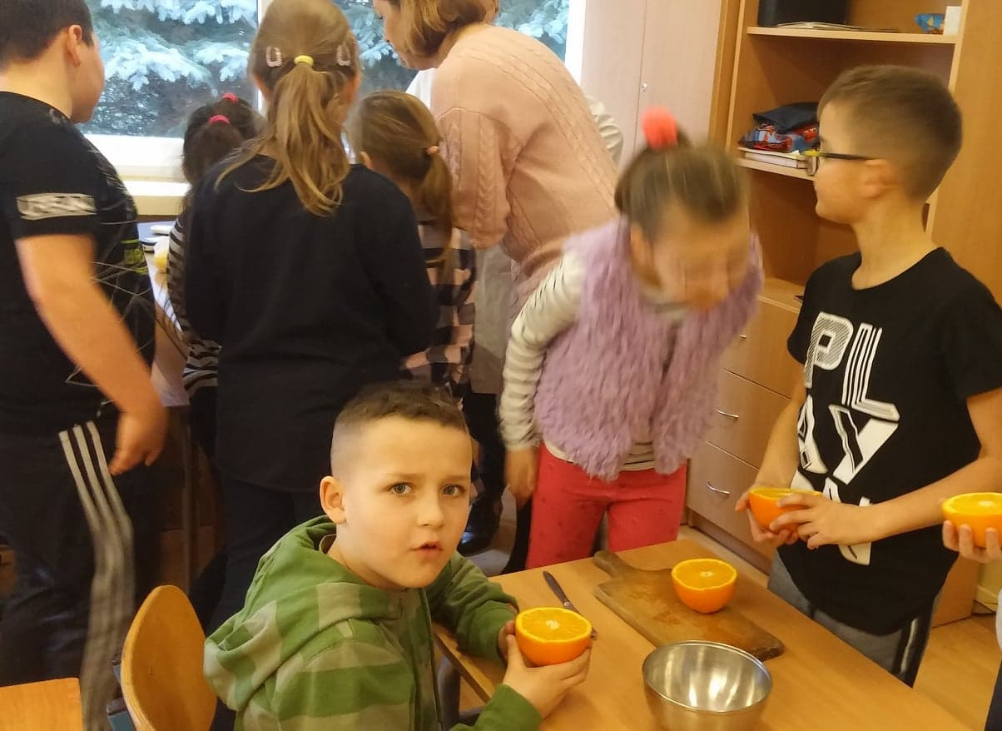
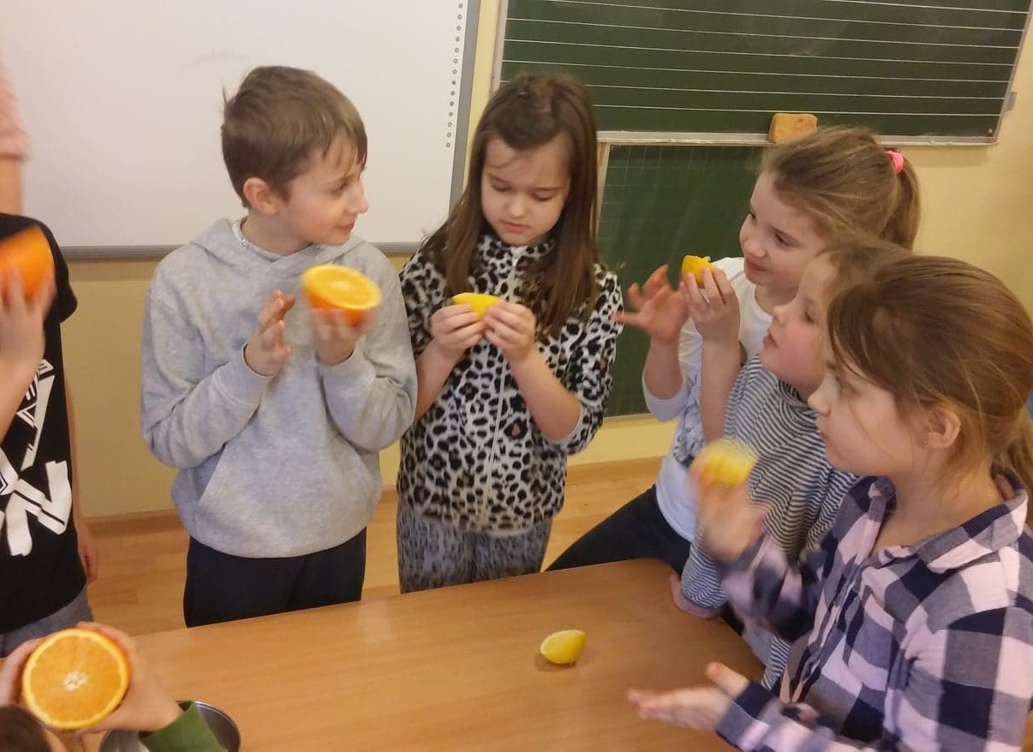
Próbujemy witamin

Slide 19
Witaminki w płynie

Slide 20
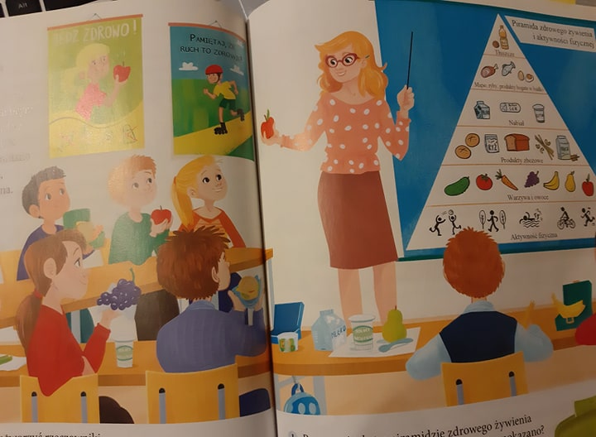
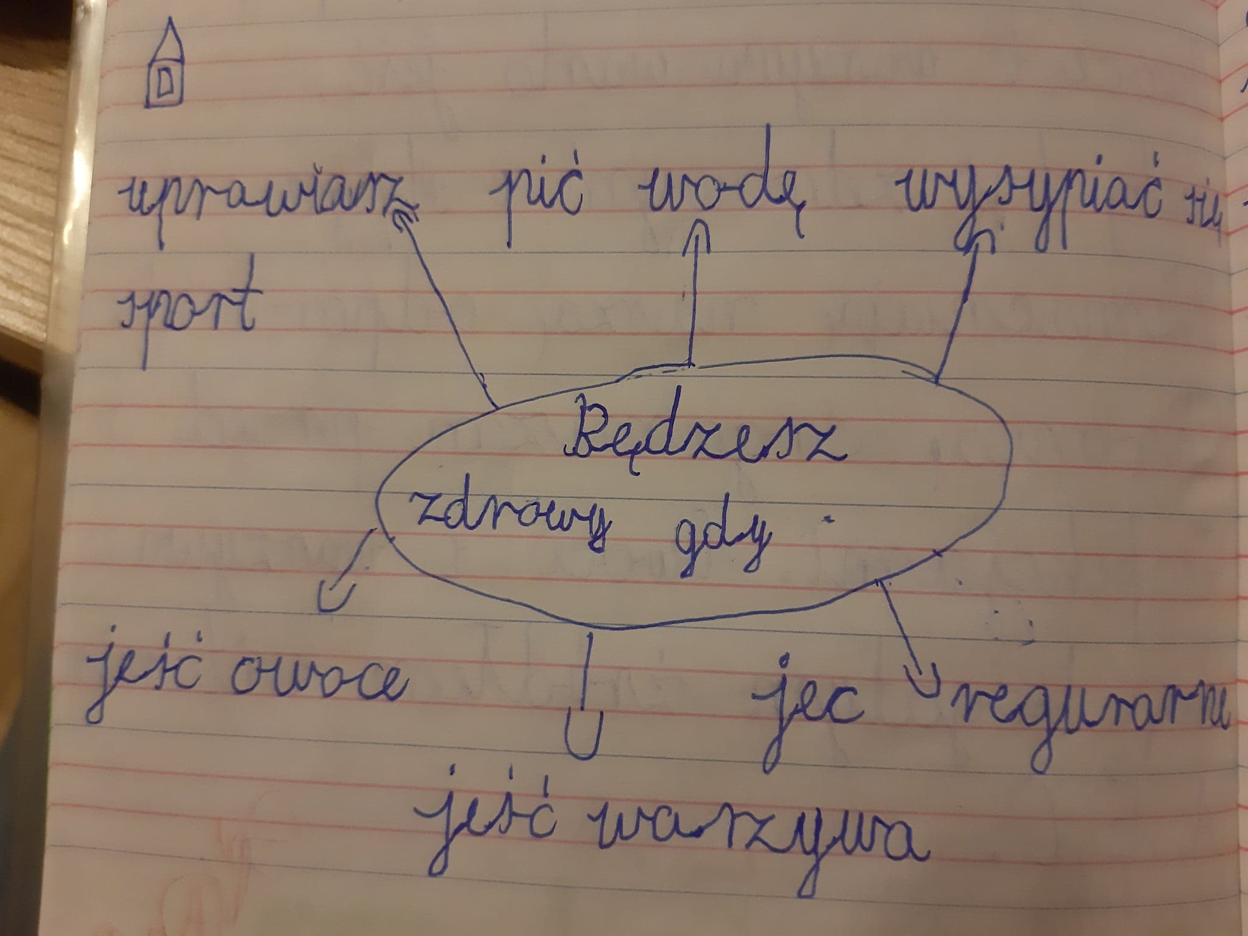
Będziesz zdrowy gdy…

Slide 21
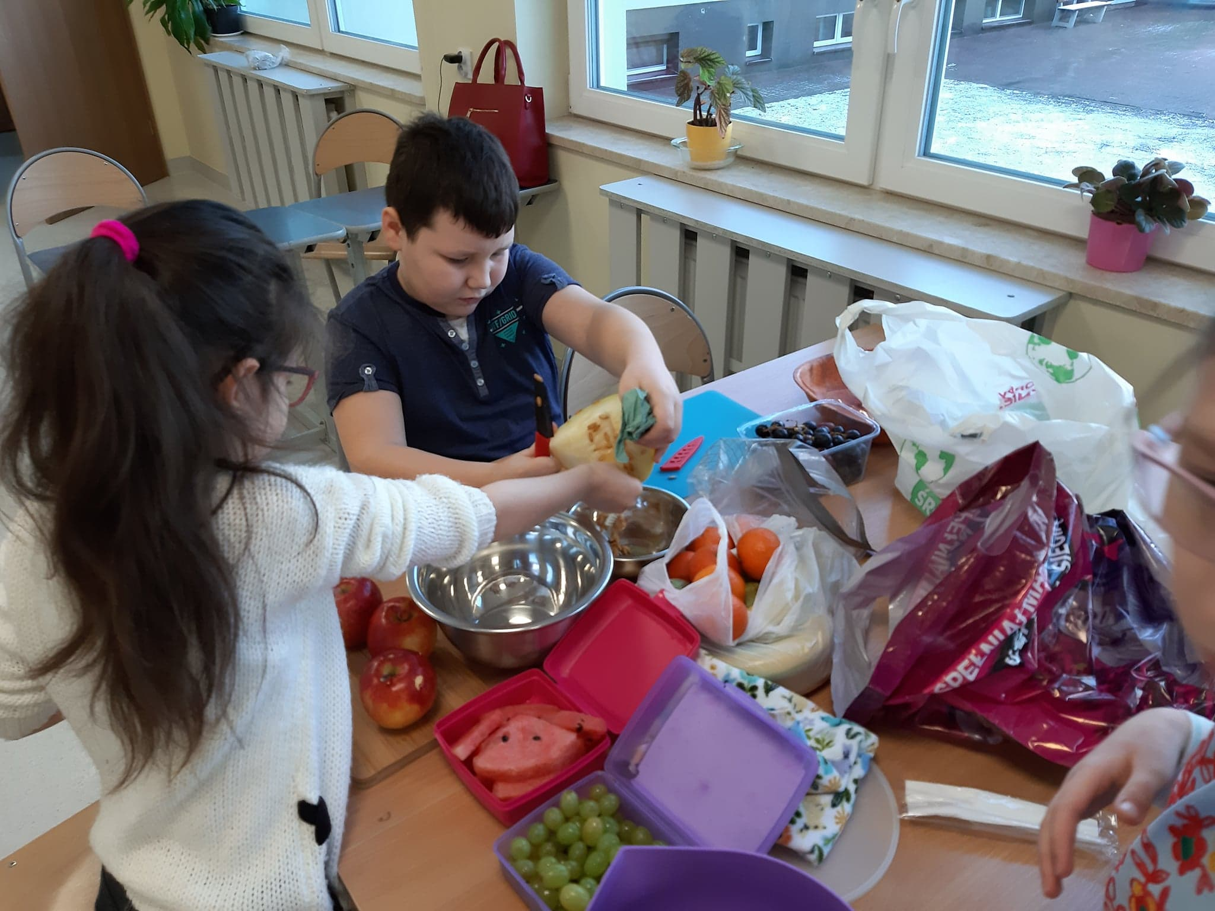
Lekcja czwarta - Czy wiemy co jemy?

Slide 22
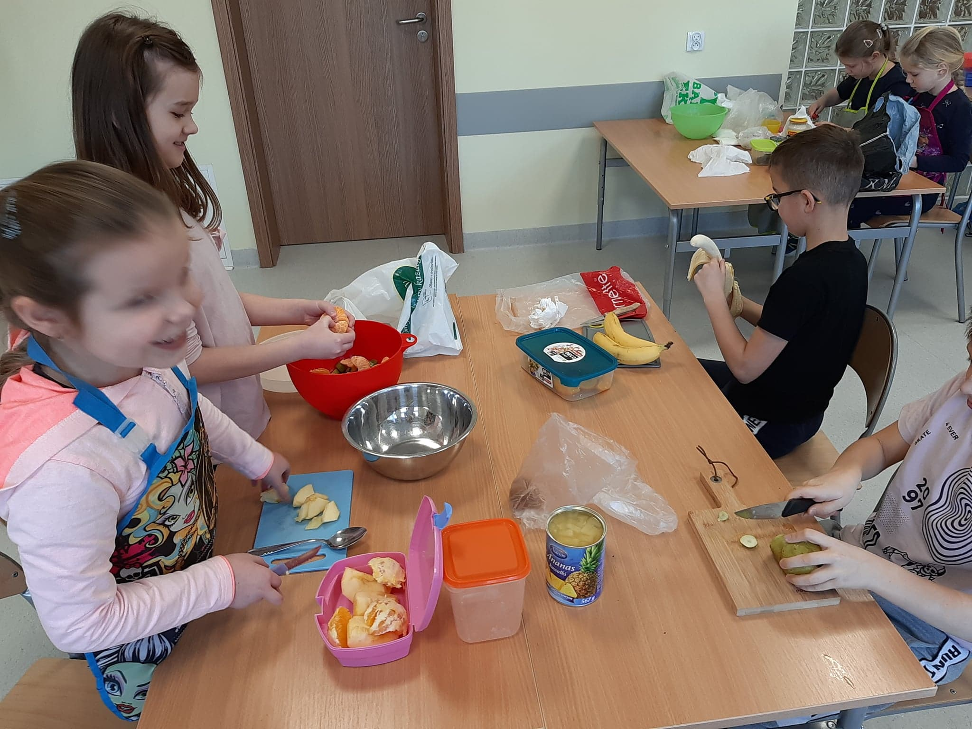
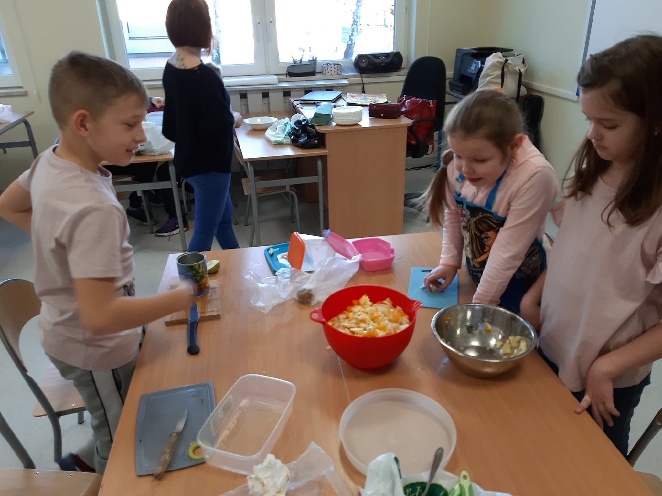
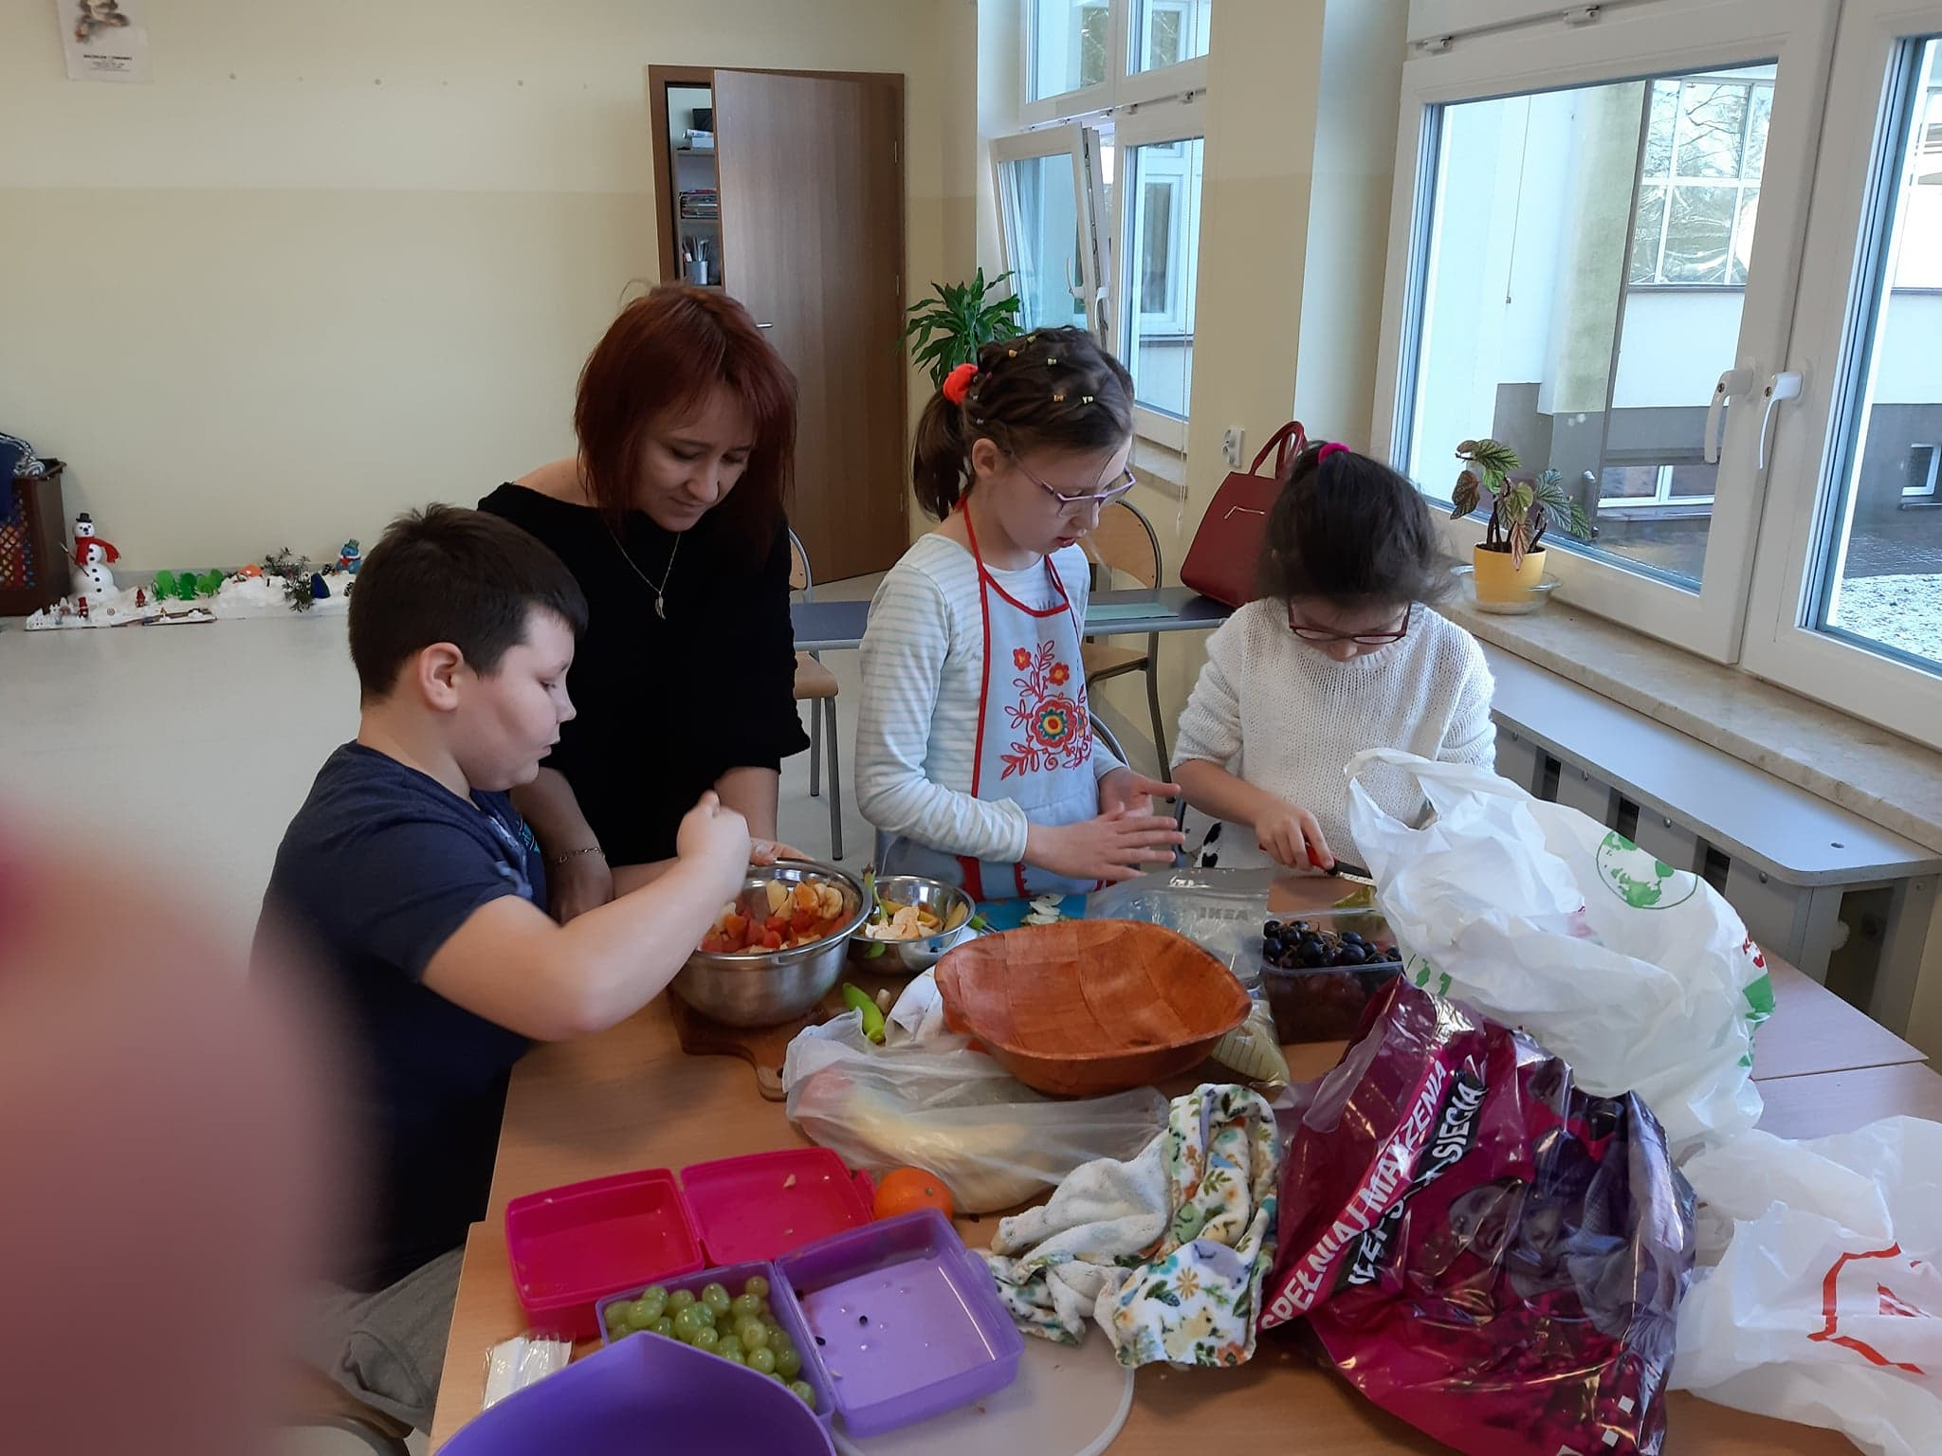
Robimy sałatki- warzywne i owocowe.

Slide 23
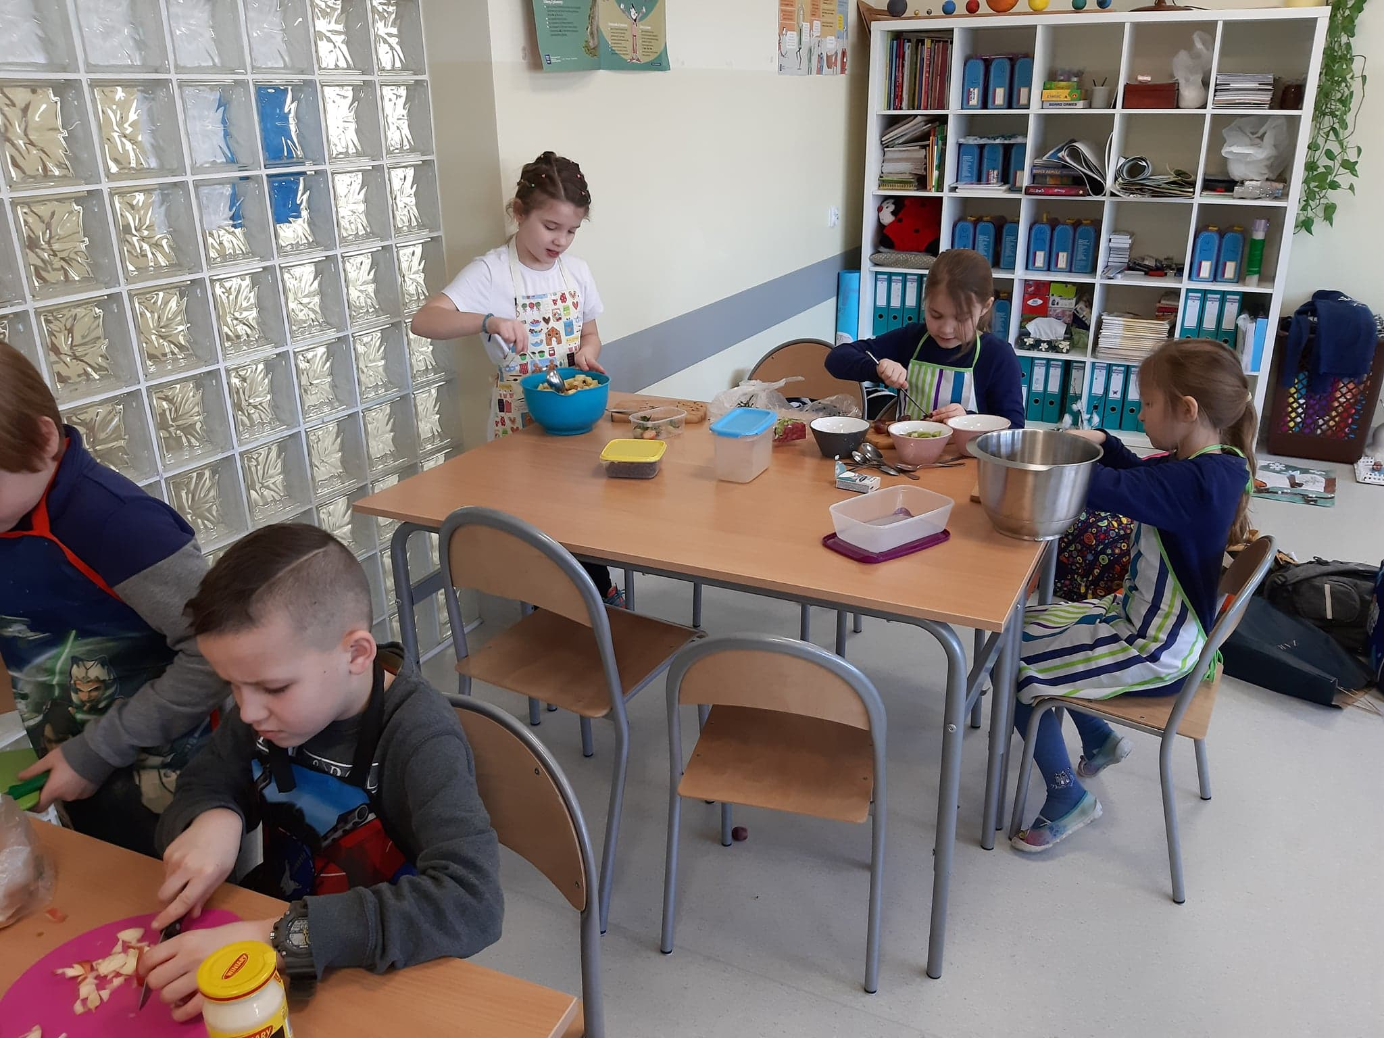
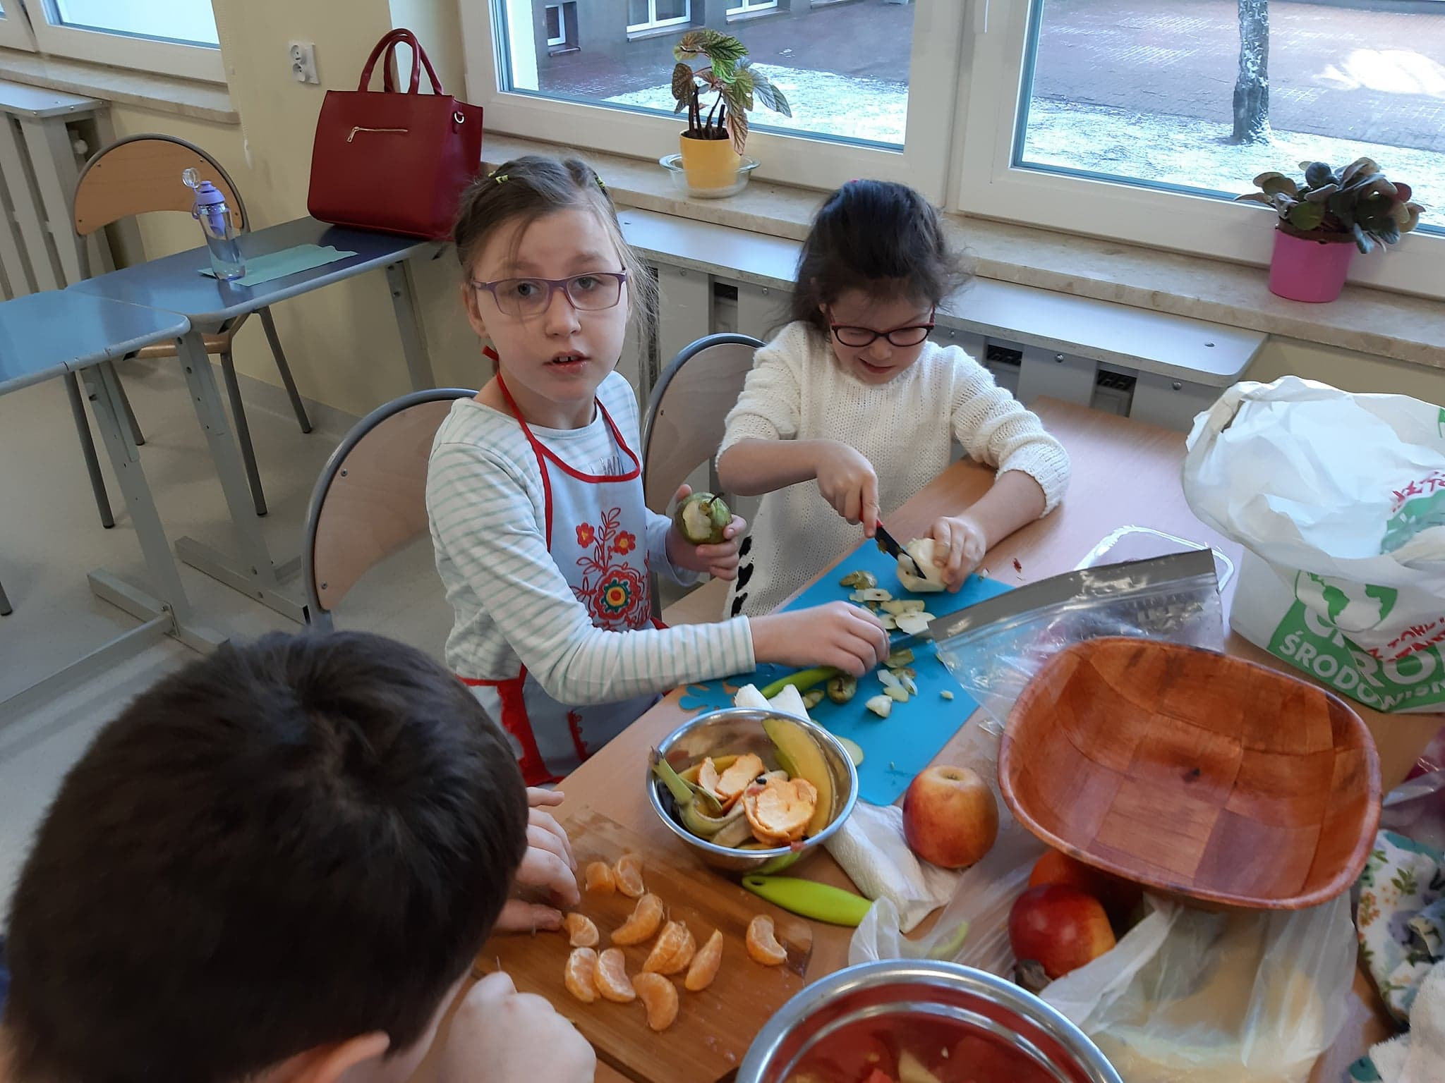
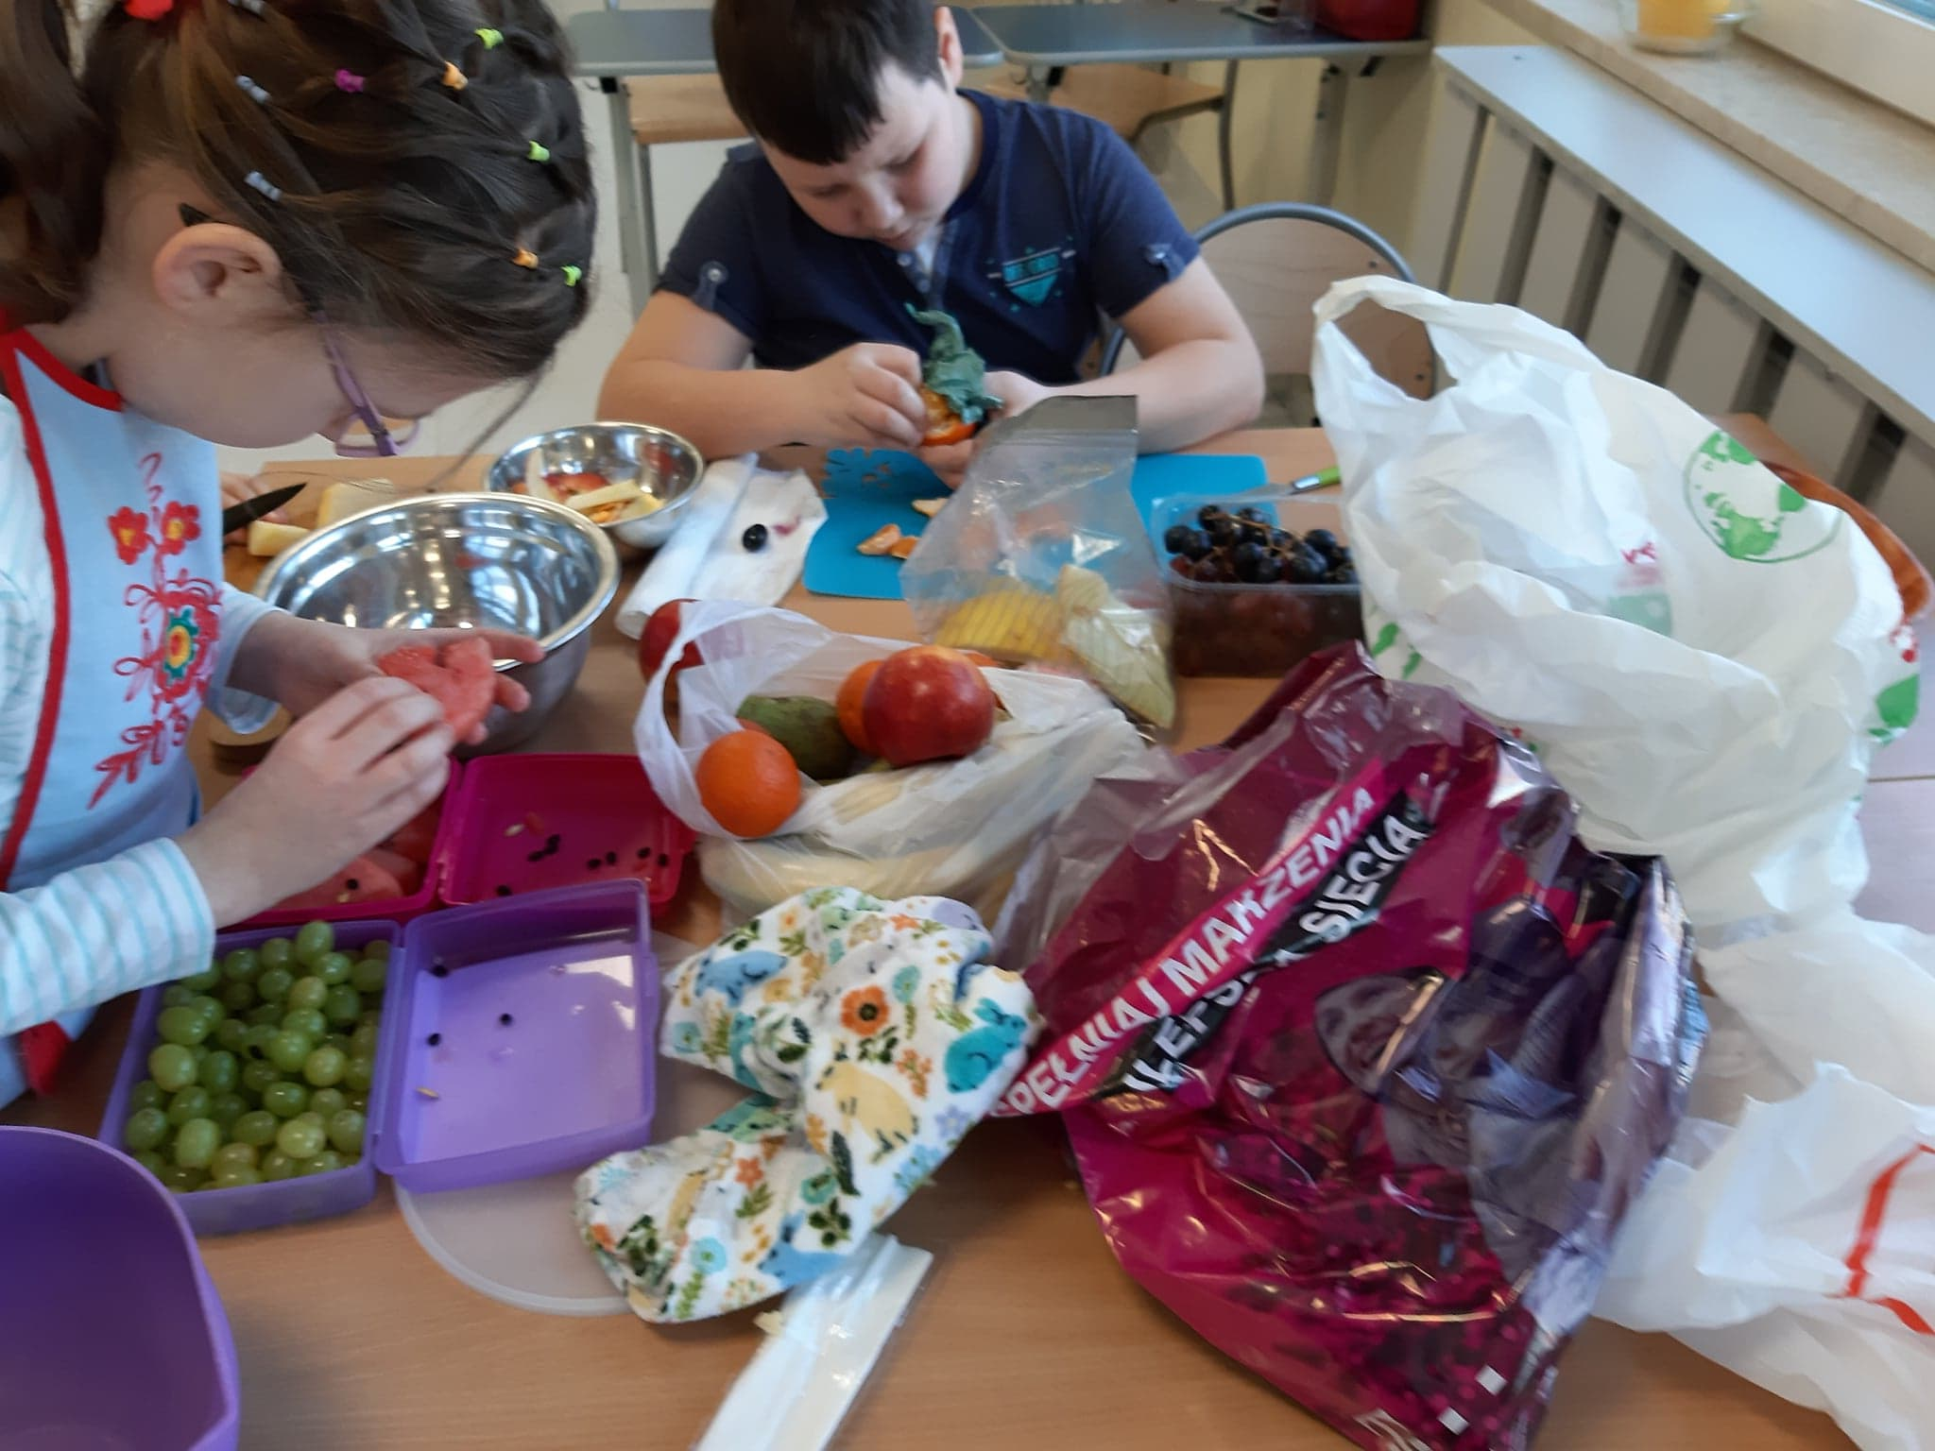
Sałatki

Slide 24
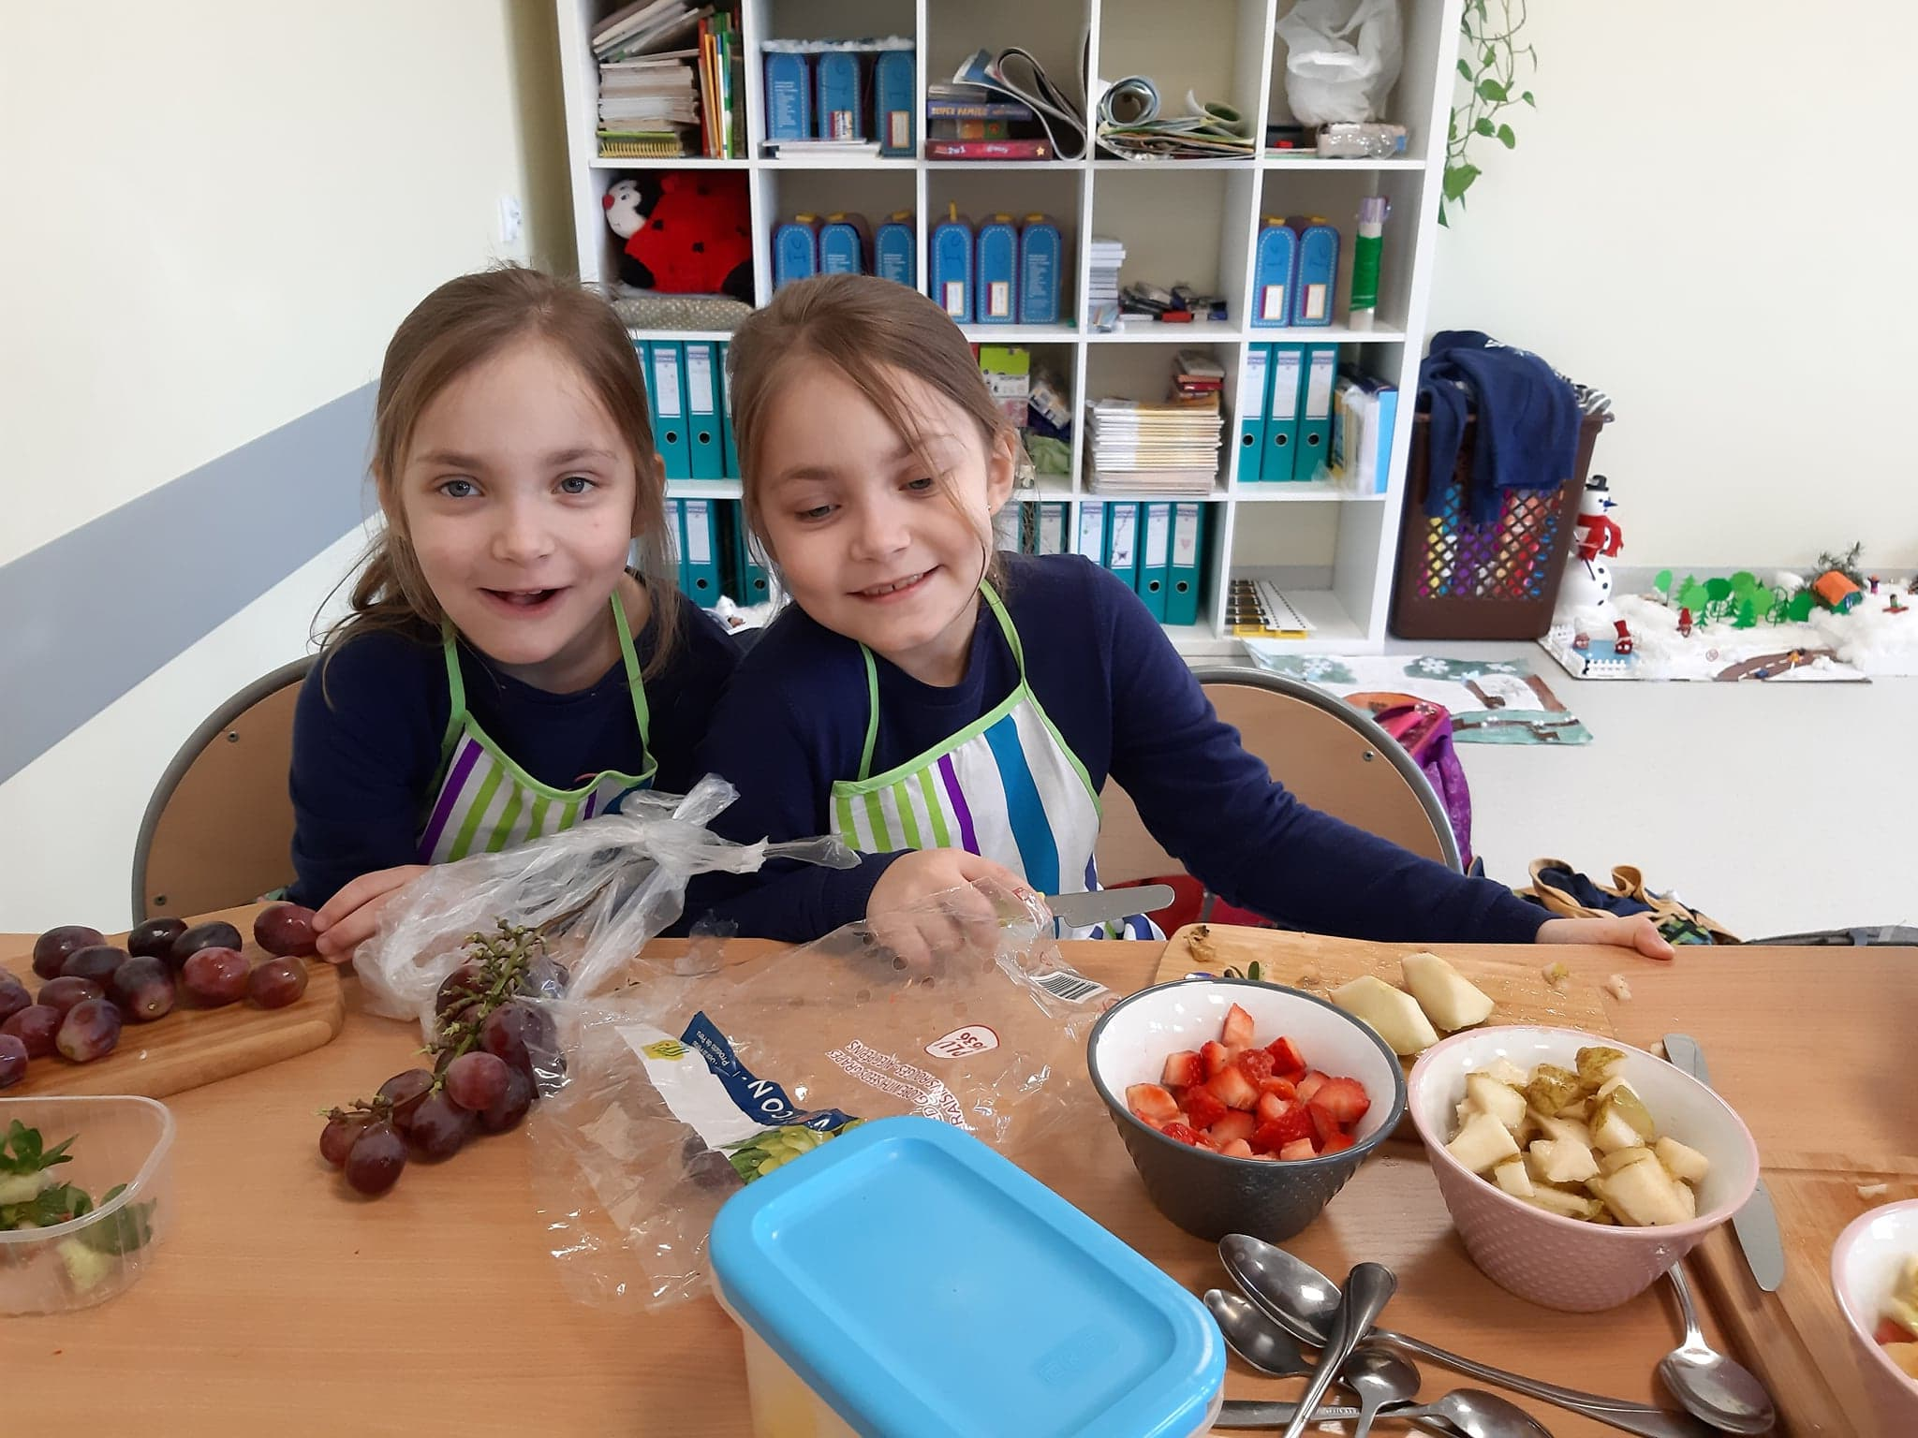
My wiemy co jemy.

Slide 25
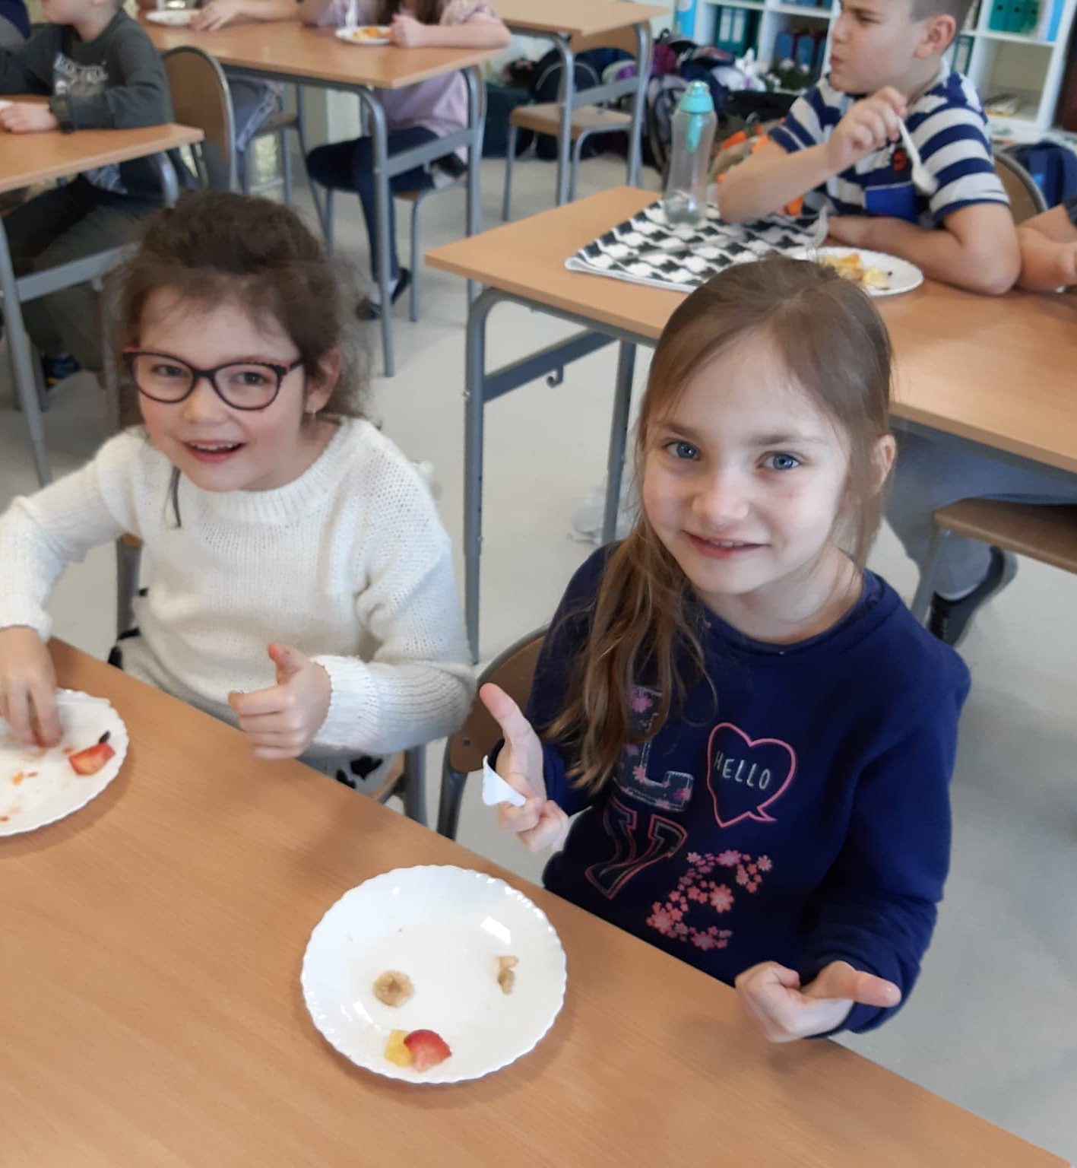
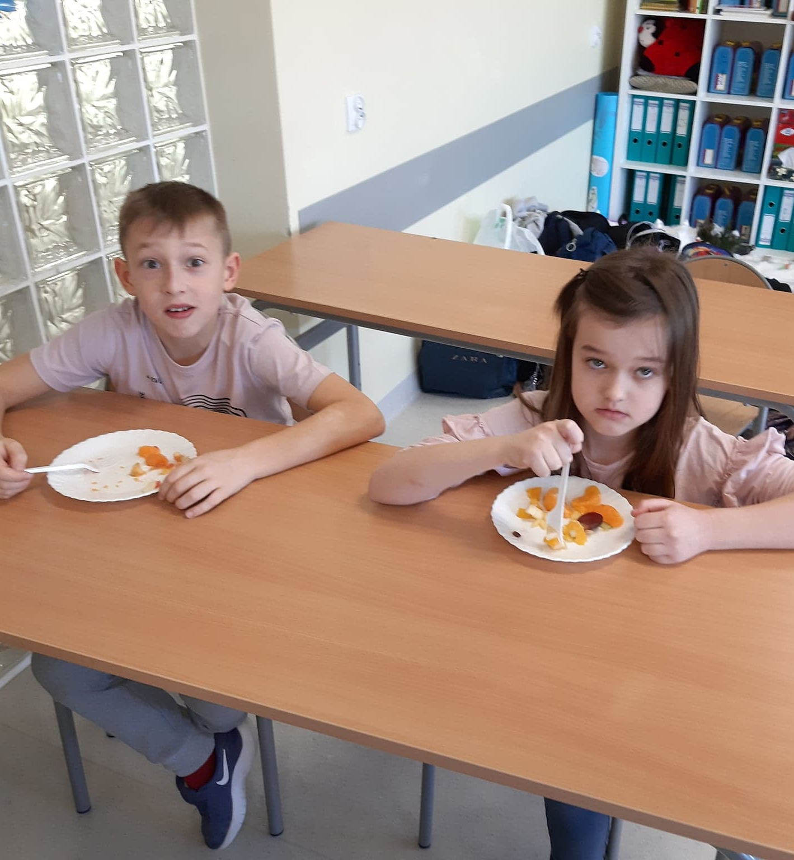
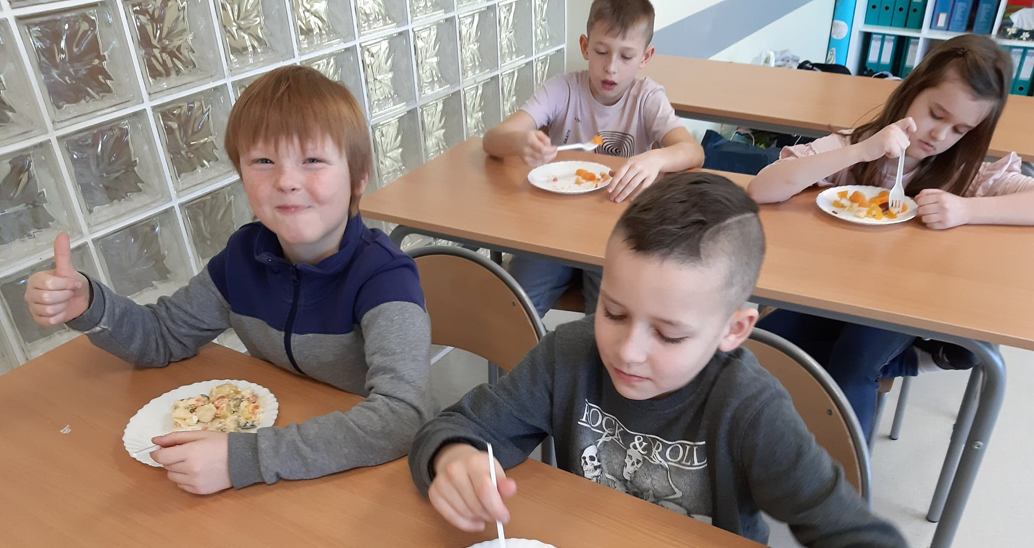
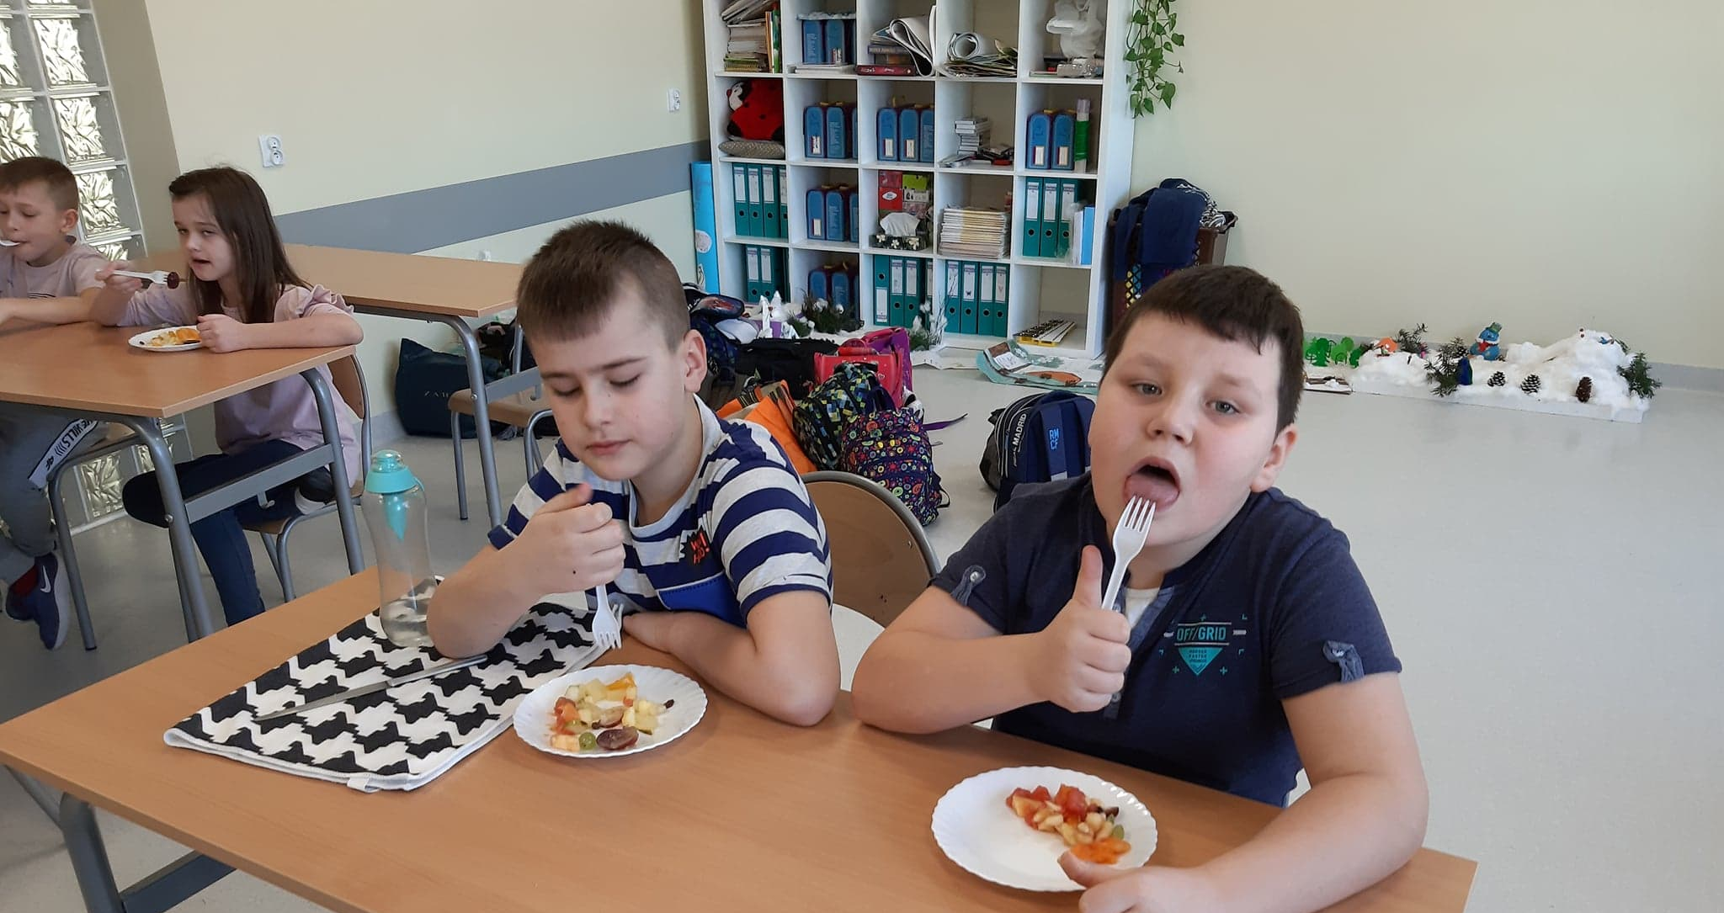
My wiemy co jemy

Slide 26
Dziękujemy za uwagę☺

